Slide 1
Licence 3 Informatique
INTERNET DES OBJETS
Herus
Porte à Serrure connectée
« Une porte vers le futur »
Participants : Enseignants : Team :
Smail LEKLOU M.HAMIDI HERUS
Arthur LE GOFF M.OSMANI
HERUS

Slide 2
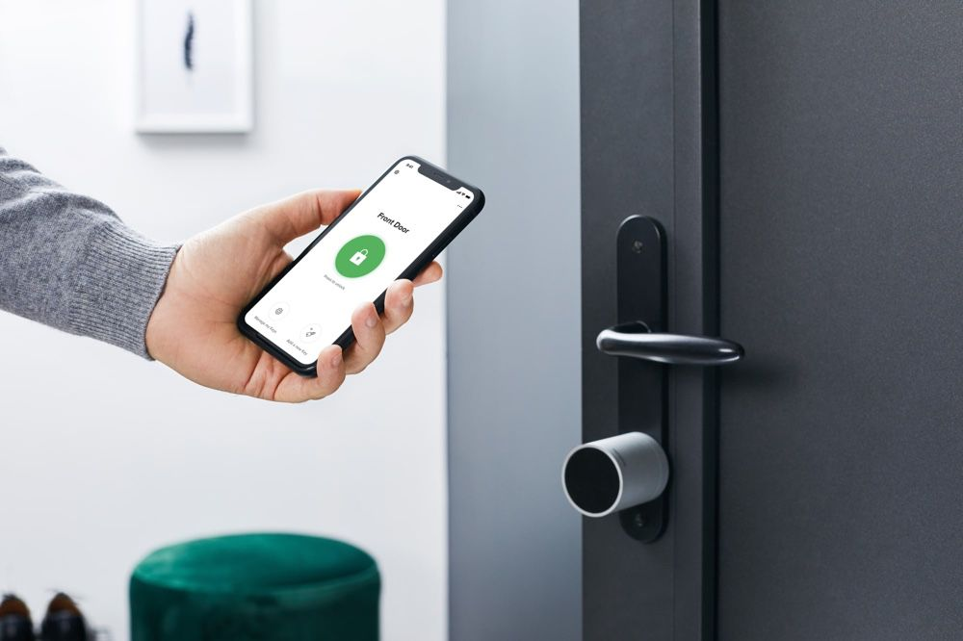

Slide 3

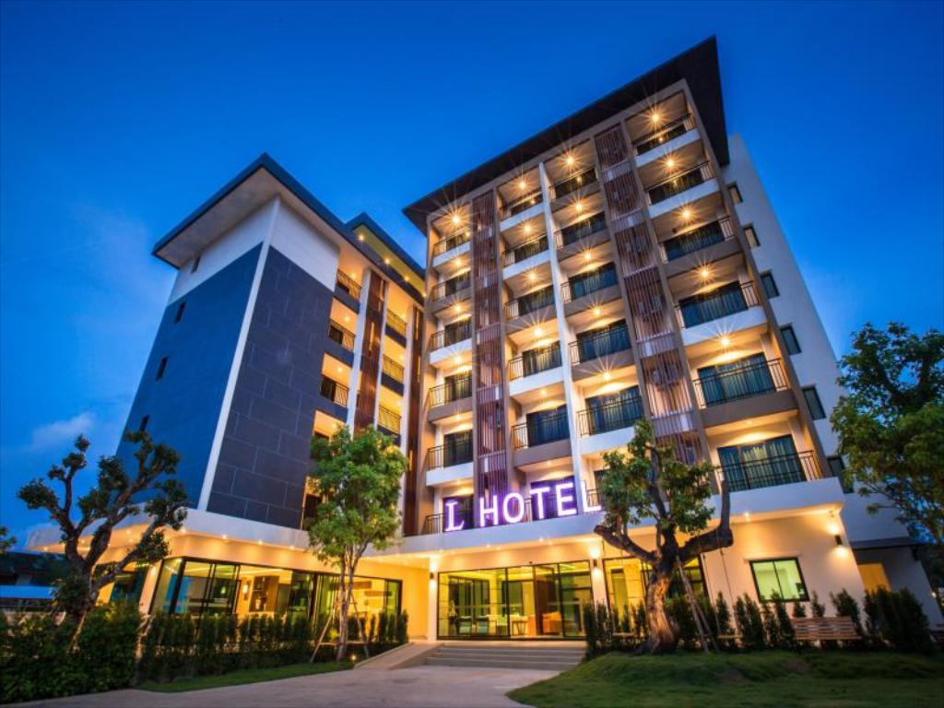



Slide 4
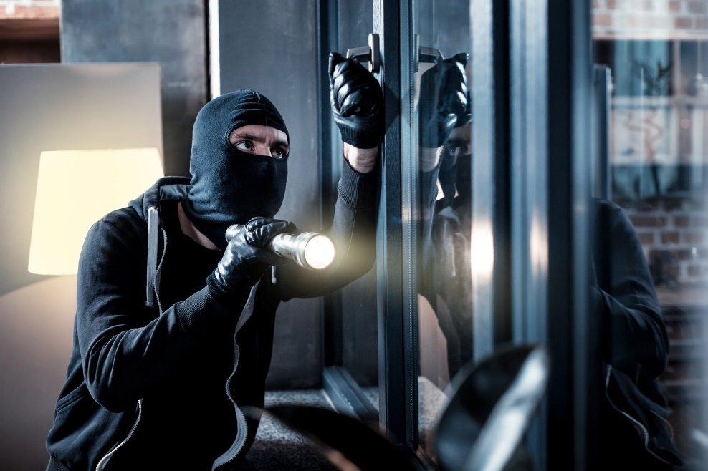



Slide 5
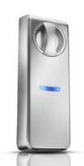


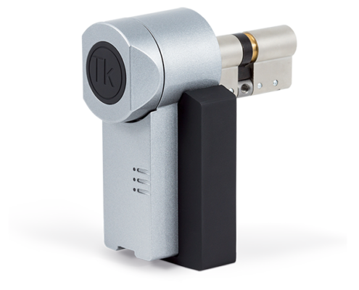

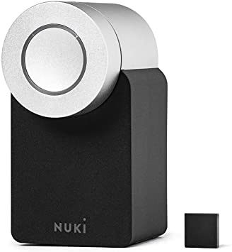

Slide 6
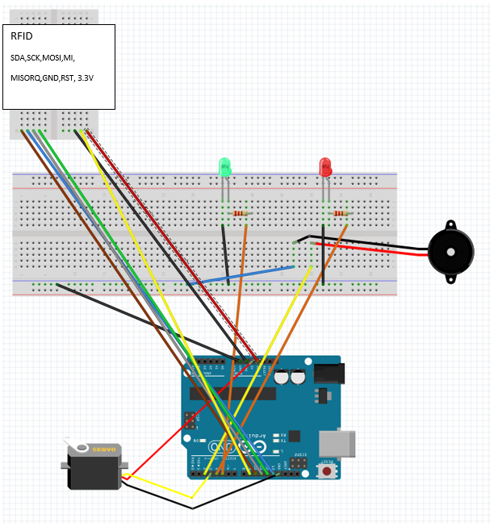
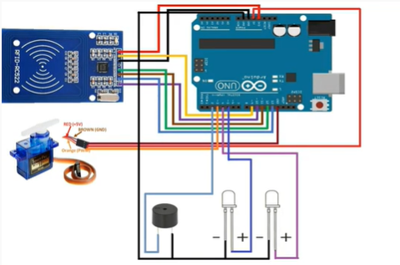
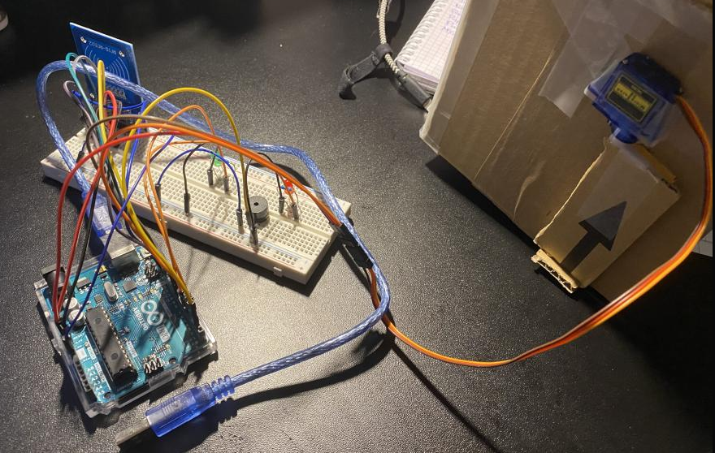

Slide 7
